Slide 1
Mixtura de distribuciones

Slide 2

Mixtura de distribuciones
Modelado de mixtura de distribuciones es una técnica que consiste en modelar una distribución multivariante mediante una mixtura o suma ponderada de diferentes distribuciones.
Una variable aleatoria multivariante $x=[x_{1},…,x_{p}]$tiene una mixtura de distribuciones como distribución cuando:
$$f_{x}\left(x\right)=\sum_{g=1}^{G}{π_{g}f_{x,g}(x)}$$
$π_{1},…,π_{G}$ son pesos tales que $\sum_{g=1}^{G}{π_{g}}=1$. $f_{x,1},…,f_{x,G}$ son funciones de densidad multivariantes.

Slide 3

Mixtura de distribuciones
Puede interpretarse en términos de una población heterogénea.
Asumiendo que la variable aleatoria multivariante $x$ está definida en una población heterogénea que se puede subdividir en $G$ grupos homogéneos.
Entonces $π_{1},…,π_{G}$ puede verse como la proporción de elementos de los grupos $1,…,G$, mientras que$f_{x,1},…,f_{x,G}$ son las funciones de densidad asociadas a cada subgrupo de la población.

Slide 4
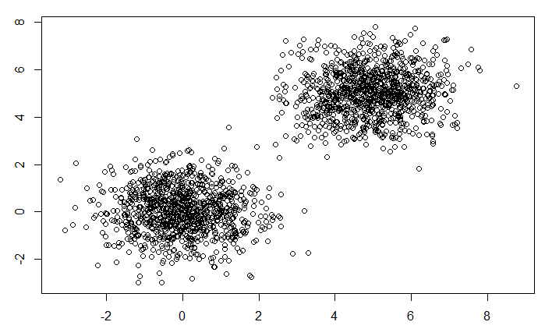
Mixtura de distribuciones
$x=\left[x_{1},x_{2}\right] \sim 1000N\left(0_{2},I_{2}\right)+1000N\left(μ=\left(5,5\right), I_{2}\right)$

Slide 5
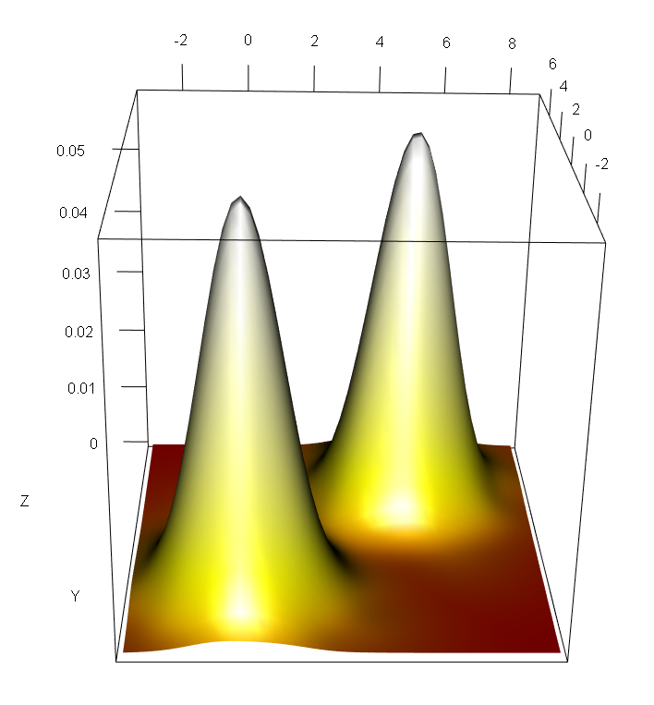
Mixtura de distribuciones
$x=\left[x_{1},x_{2}\right] \sim 1000N\left(0_{2},I_{2}\right)+1000N\left(μ=\left(5,5\right), I_{2}\right)$

Slide 6
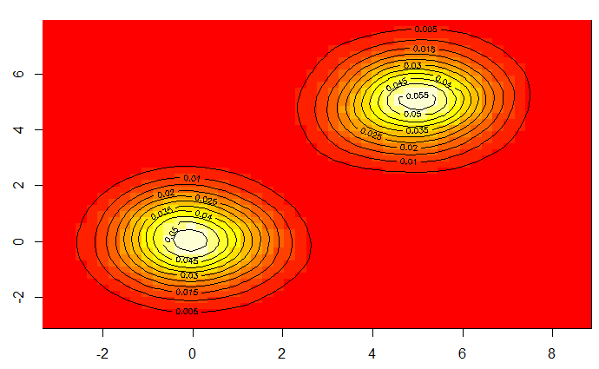
Mixtura de distribuciones
$x=\left[x_{1},x_{2}\right] \sim 1000N\left(0_{2},I_{2}\right)+1000N\left(μ=\left(5,5\right), I_{2}\right)$

Slide 7
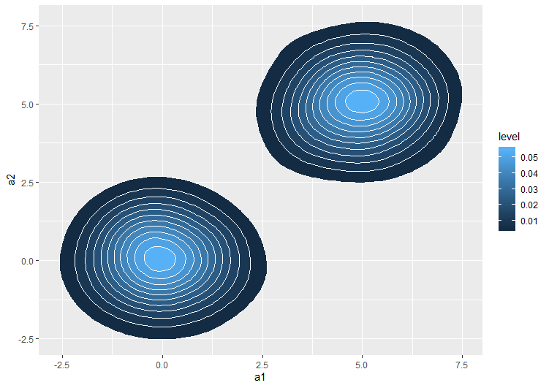
Mixtura de distribuciones
$x=\left[x_{1},x_{2}\right] \sim 1000N\left(0_{2},I_{2}\right)+1000N\left(μ=\left(5,5\right), I_{2}\right)$

Slide 8
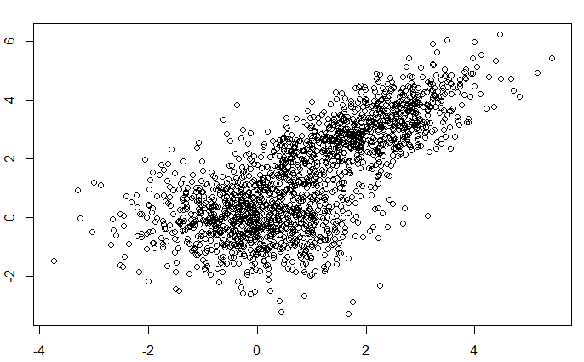

Mixtura de distribuciones
$x=\left[x_{1},x_{2}\right] \sim 1000N\left(0_{2},I_{2}\right)+800N\left(μ=\left(2,3\right), Σ=\left(\begin{matrix}1 & 0.7 \\ 0.7 & 1\end{matrix}\right)\right)$

Slide 9
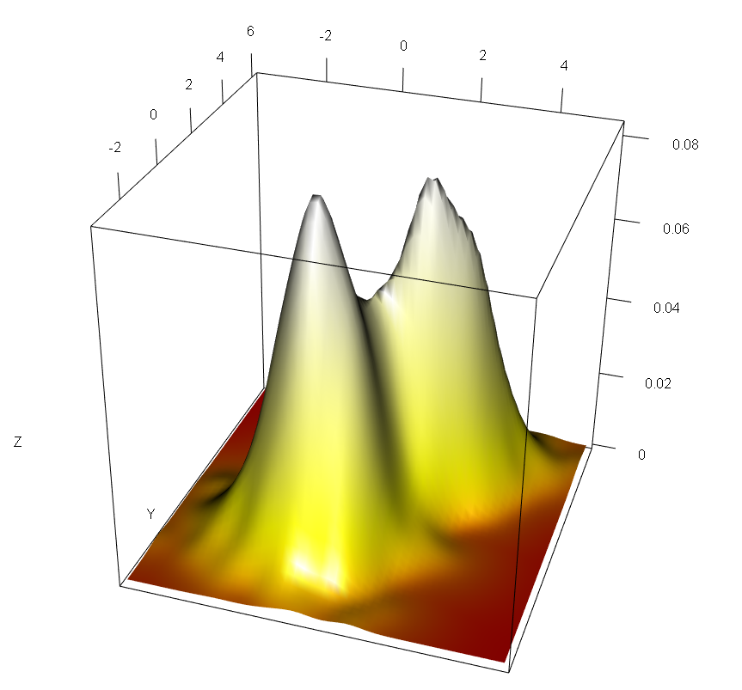
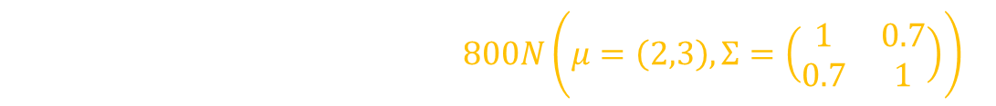
Mixtura de distribuciones
$x=\left[x_{1},x_{2}\right] \sim 1000N\left(0_{2},I_{2}\right)+800N\left(μ=\left(2,3\right), Σ=\left(\begin{matrix}1 & 0.7 \\ 0.7 & 1\end{matrix}\right)\right)$

Slide 10
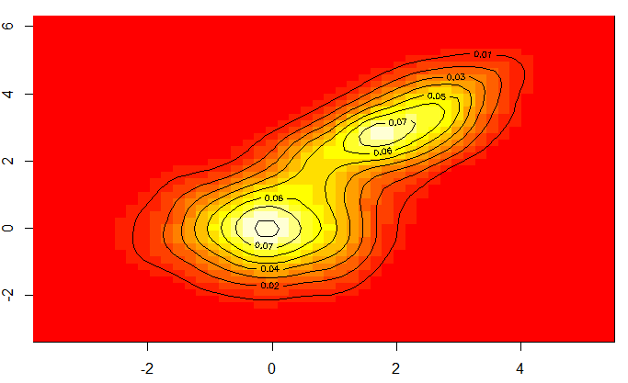
Mixtura de distribuciones
$x=\left[x_{1},x_{2}\right] \sim 1000N\left(0_{2},I_{2}\right)+800N\left(μ=\left(2,3\right), Σ=\left(\begin{matrix}1 & 0.7 \\ 0.7 & 1\end{matrix}\right)\right)$

Slide 11
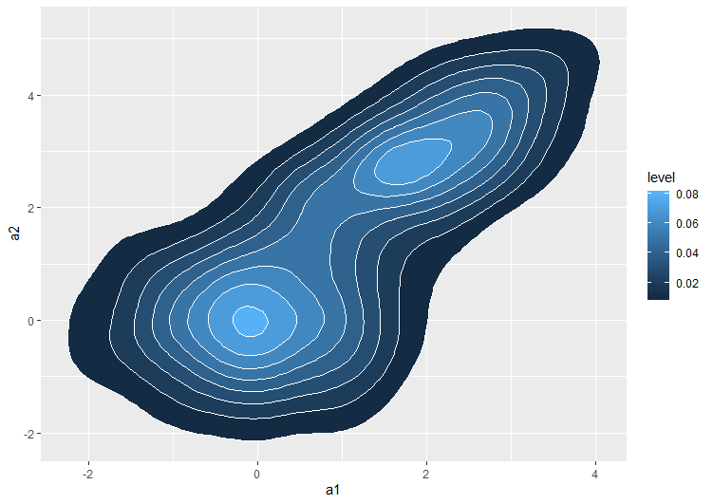
Mixtura de distribuciones
$x=\left[x_{1},x_{2}\right] \sim 1000N\left(0_{2},I_{2}\right)+800N\left(μ=\left(2,3\right), Σ=\left(\begin{matrix}1 & 0.7 \\ 0.7 & 1\end{matrix}\right)\right)$

